Slide 1
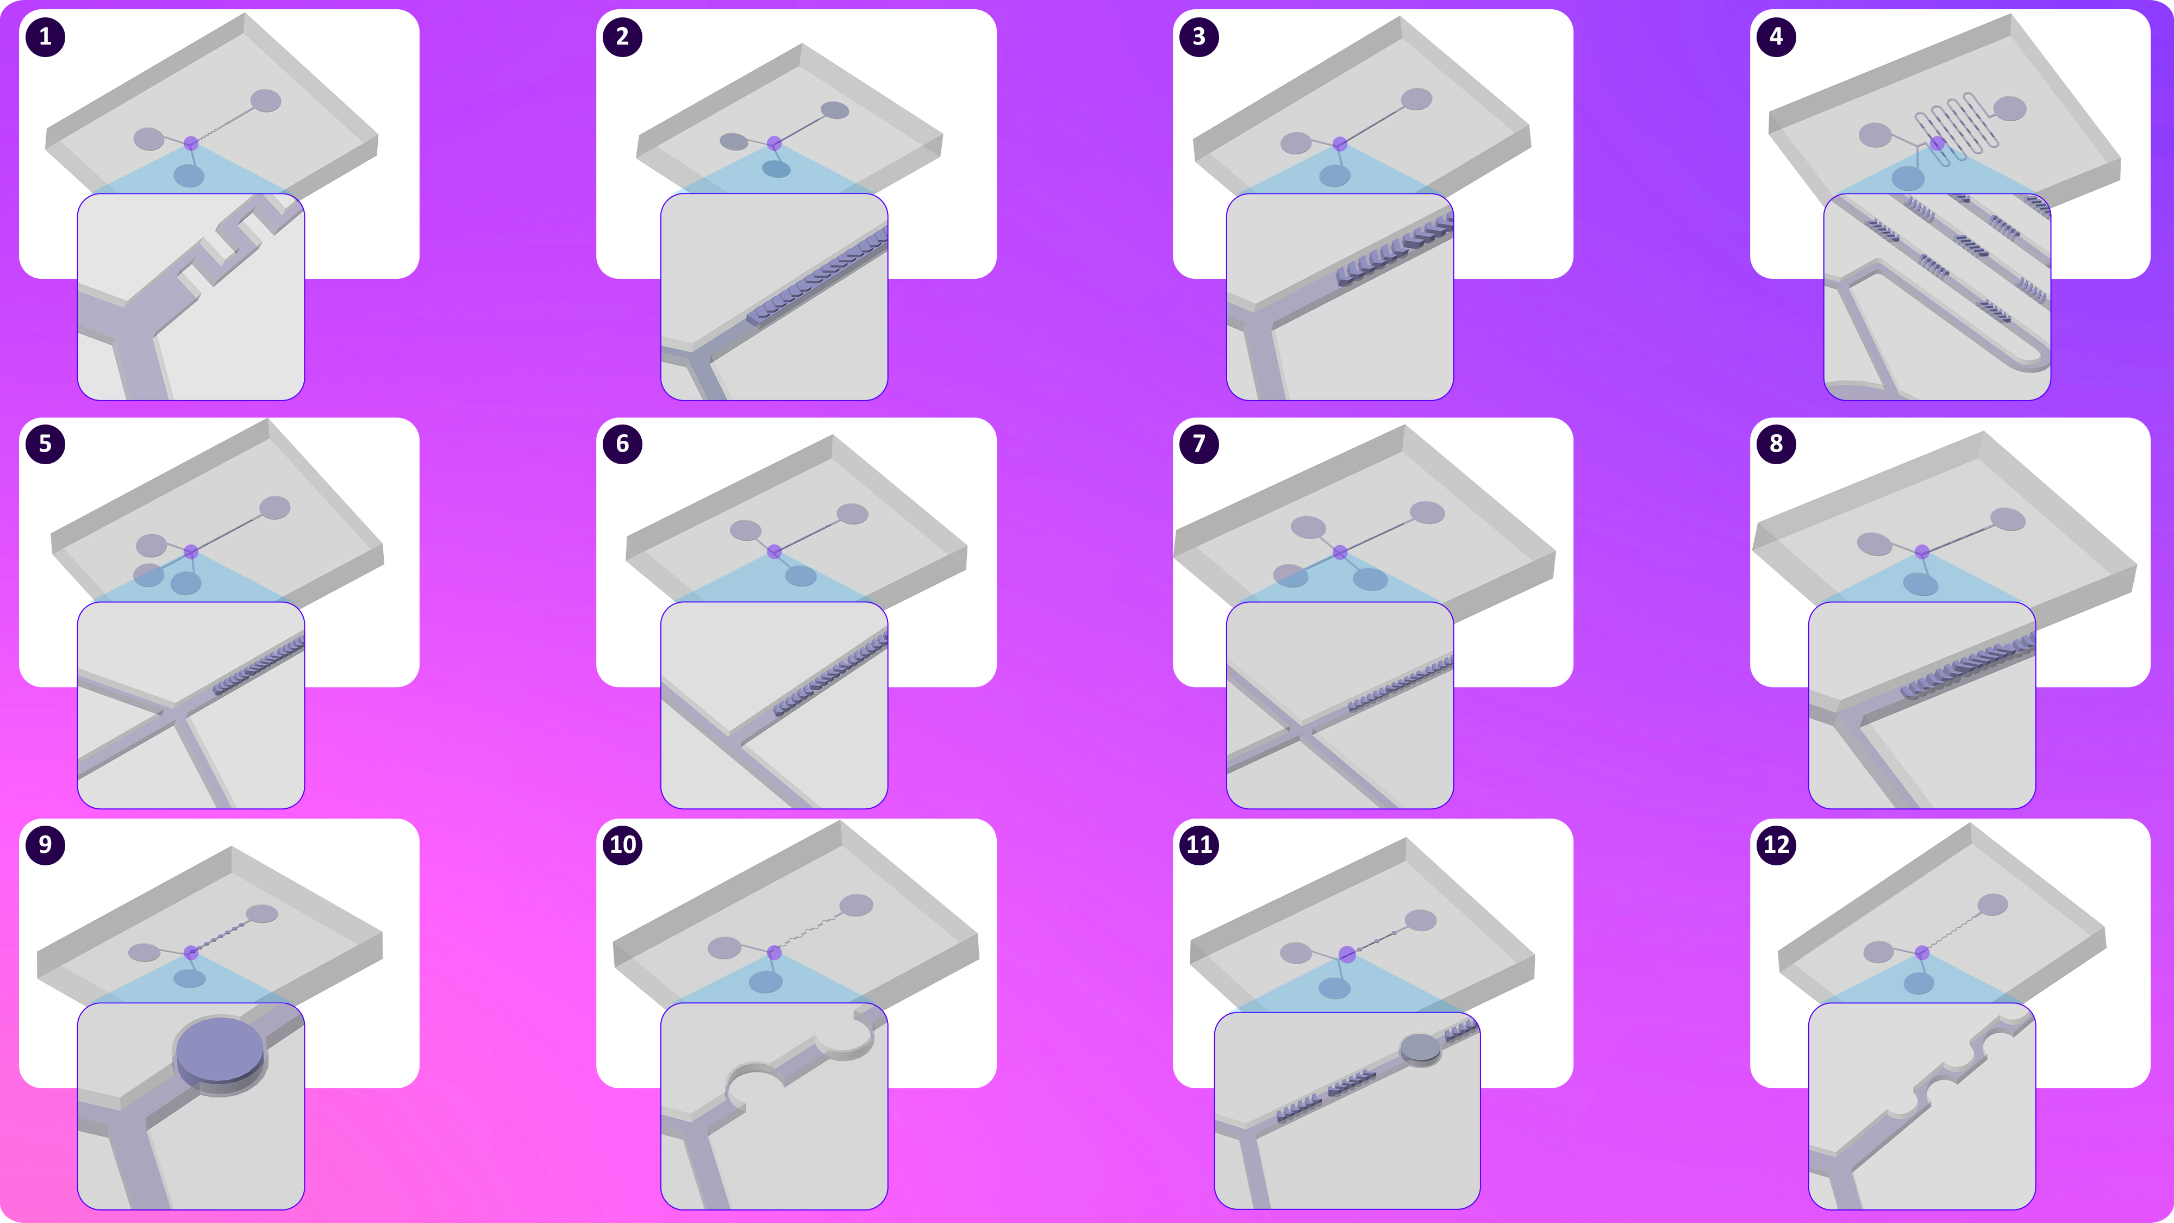

Slide 2
12 تا دیوایس مختلف اومدم براساس مقالات مختلف طراحی کردم. که فایل کامسولشون رو هم دارم. در دو مرحه میخوام بهینه سازی رو با نرم افزار کامسول روی دیوایس ها براساس یک سری نمودار و پاسخ ها (جدول 3) انجام دهم. ابتدا میخوام براساس پارامترهای جدول 1 برای همه دیوایس ها و بررسی آن ها بهترین اختلاط (تشکیل نانوذرات لیپوزومی) انتخاب شود. سپس برای دیوایس بهینه شرایط جدول 2 را بررسی کرد تا شرایط بهینه هم مشخص شود.
پاسخ های مورد نظر برای بررسی و همچنین نمودارهای مشابه در اسلایدهای بعدی اورده شده است. همچنین دو تا نمونه از خروجی های مد نظر را هم گذاشته ام. در نهایت مدل سازی بر روی دیوایس بهینه به صورت کامل و 2 بعدی و 3 بعدی انجام شود با جزئیات.
Table 1
Table 2
Parameters | Conditions
Temperature | 37 ºC
Organic Solvents | Ethanol
Aqueous phase | Water
TFR (Total Flow Rate, μl/min) | 1.5/5/10/50/100/1000
FRR (Flow Rate Ratio, V/V%) | 0.2/1/5/10/50/100
Temperature (º C) | Organic Solvents | Aqueous phase | TFR (Total Flow Rate, μl/min) | FRR (Flow Rate Ratio) | Angle
25 | IPA | Water | 1:10:1 | 0.1:1.5:0.2 | 30
37 | EtOH | PBS pH 7.3 | 10:100:10 | 1 | 45
45 | MeOH | Tris buffer (10 Mm, pH 7.4, RNase-free) | 100:1000:100 | 2:20:2 | 60
65 | Chloroform: trichloromethane (*) | Citrate buffer (pH ~4–5, RNase-free) | 1000:10000:1000 | 20:100:10 | 90
 | Chloroform: MeOH (*) | HEPES buffer (10–25 mM, pH 7.2–7.4) | 10000:500000:10000 |  | 120
 | MeOH: EtOH (*) | HEPES-citrate buffer (20 mM HEPES, pH = 4)
 | MeOH: IPA (*) | Sodium acetate buffer, Ph 4.0, 25 mM
 | EtOH: IPA (*) | Acetate buffer at pH 4.0
 |  | (NH4)2SO4 pH 4.6
Table 3
Velocity fields
Viscosity of Mixed Fluids
Density of Mixed Fluids
Pressure drop
Mixing index
Residence time distribution
Shear rate maps
Peclet numbers
Reynolds numbers
Lipid Mole Fraction
Aqueous Mole Fraction
For *: 1:1, 2:1, 1:2

Slide 3
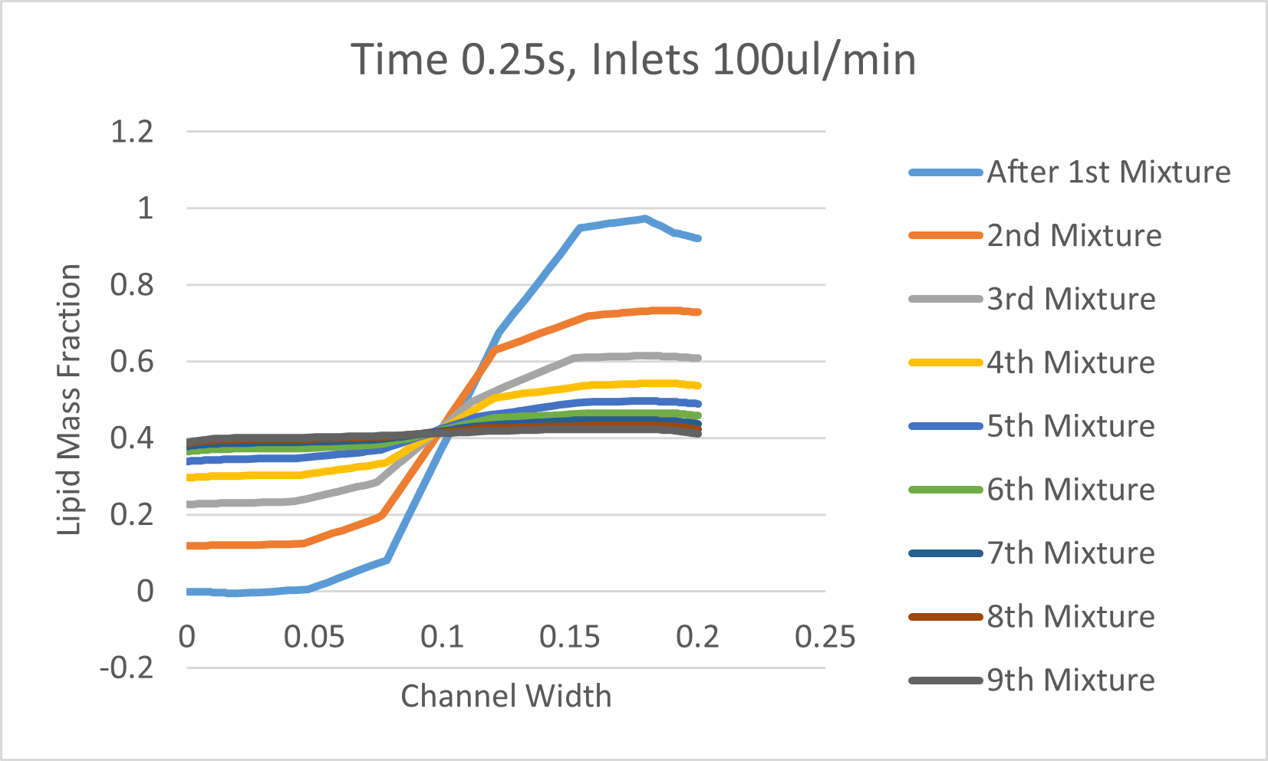
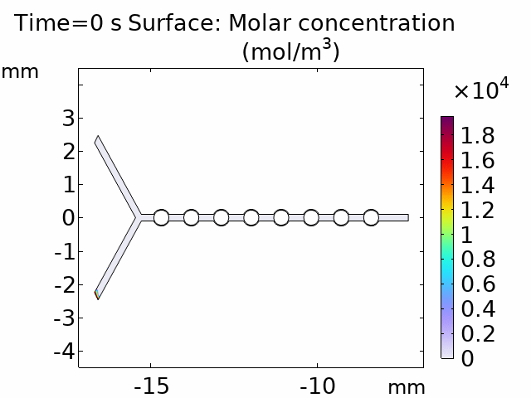
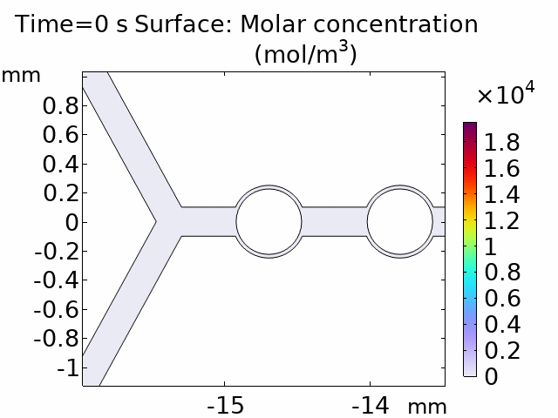
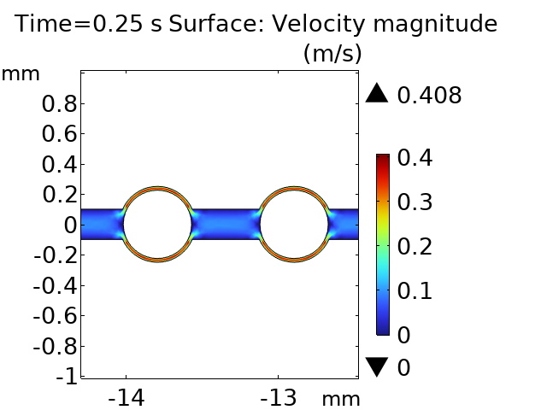
البته این فیلم ها، عکس ها و نتایج جدول اسلاید 3، برای مقاطع و زمان های مختلف خروجی گرفته شود

Slide 4
مقالات نمونه
1. Numerical investigation of the secondary flow effect of the lateral structure of the micromixing channel on laminar flow
2. Parametric Study of the Factors Influencing Liposome Physicochemical Characteristics in a Periodic Disturbance Mixer
3. Development of the iLiNP Device: Fine-Tuning the Lipid Nanoparticle Size within 10 nm for Drug Delivery

